Slide 1


Пошук відомостей у мережі Інтернет
5

Slide 2





Ти дізнаєшся:
Як здійснювати простий пошук в Інтернеті за допомогою браузера
Як використовувати пошукові системи

Slide 3



Інтернет
Інтернет - це найбільша та най-відоміша із сучасних глобальних мереж, що об'єднує комп'ютери та комп'ютерні мережі всього світу.

Slide 4

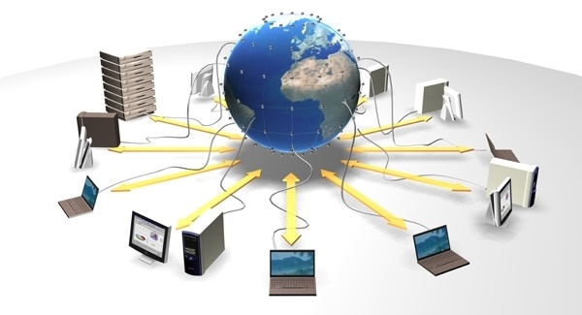
Internet
InterNet
inter – "між"
net, network – "мережа"
Назва Інтернет в перекладі означає мережа мереж

Slide 5


Браузер
Для доступу до Інтернету потрібні програми, що встановлюються на комп'ютер. Однією з таких програм є браузер.
Браузер — це програма, призначена для перегляду веб-сторінок і розміщених на них текстових, графічних та мультимедійних даних (відео, музики тощо).
Назва браузер походить від англ. to browse — переглядати.

Slide 6





Браузер
Браузер надає можливість переходити до інших інформаційних ресурсів за допомогою гіперпосилань на відповідні веб-сторінки.
Браузери створюються різними компаніями, сьогодні існує багато таких програм. Кожна з них має особливості у використанні, але за їх допомогою можна виконувати схожі дії.
Internet Explorer
Mozilla Firefox
Opera
Google Chrome
Safari

Slide 7



Пошук в Інтернеті
На сьогодні в Інтернеті доступні понад кілька мільярдів веб-сайтів. Якщо адреса потрібної веб-сторінки відома, то для перегляду її вмісту достатньо в рядку адреси браузера ввести цю адресу та дочекатися завантаження веб-сторінки за наявності зв'язку з Інтернетом. Якщо ж користувачеві необхідно знайти деякі відомості з певної тематики, а адреса веб-сторінки невідома, то необхідно скористатися засобами пошуку.

Slide 8


Пошук в Інтернеті
Пошук в Інтернеті здійснюється аналогічно до того, як на комп'ютері шукають об'єкти файлової системи, — для цього використовується рядок пошуку.

Slide 9



Ключові слова
У рядок пошуку вводять ключові слова — слова, що відображають основний зміст пошуку і мають міститися на шуканих веб-сторінках, обирають інструмент Пошук або натискають клавішу Enter
Ключові слова — слово або кілька слів, за якими здійснюється пошук потрібних відомостей.

Slide 10
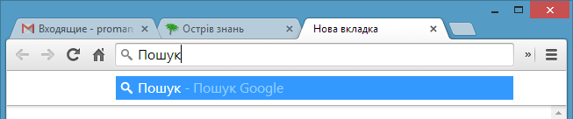
Рядок пошуку
У деяких браузерах, зокрема Google Chrome та Internet Explorer, рядок адреси є одночасної рядком пошуку.
Рядок пошуку

Slide 11

Пошукові системи
Для пошуку в Інтернаті потрібних відомостей використовують також пошукові системи.
Пошукові системи — це програми, призначені для пошуку відомостей в Інтернеті за ключовими словами.

Slide 12
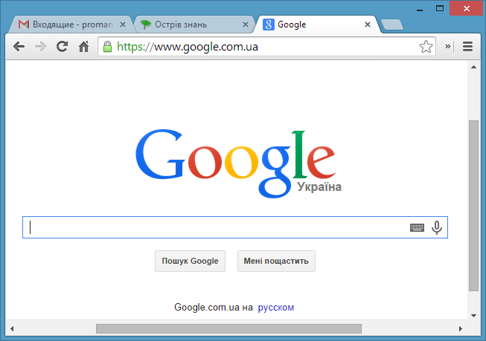
Пошукові системи
Спільним для головних сторінок різних пошукових систем є наявність рядка пошуку, до якого користувач із клавіатури має вводити ключові слова, і кнопки Шукати (Пошук, Знайти тощо).
Рядок пошуку
Кнопки Пошуку

Slide 13
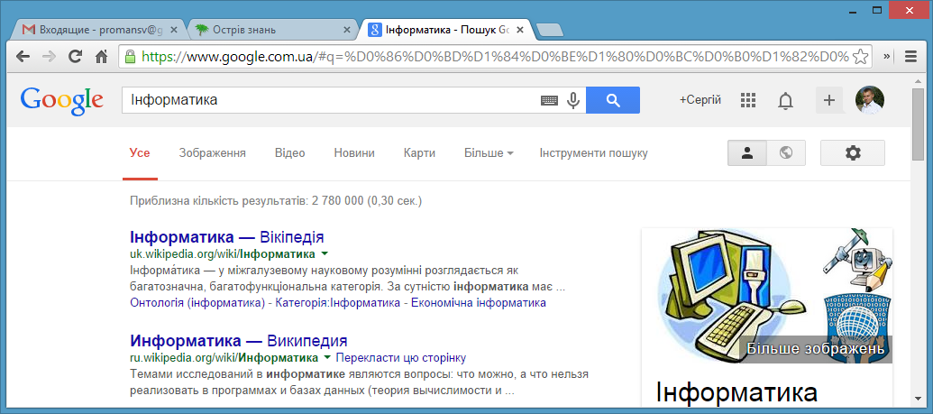
Пошукові системи
Результати пошуку за допомогою пошукової системи мають вигляд списку посилань.
Рядок пошуку
Голосовий пошук
Об’єкт пошуку

Slide 14

Алгоритм пошуку в мережі інтернет
Крок 1. Добери ключові слова або фрази. Для цього виділи основну думку тексту, постав запитання за змістом тексту та добери характерні слова або фрази.

Slide 15
Алгоритм пошуку в мережі інтернет
Крок 2. Організуй пошук потрібних матеріалів. Відкрий сторінку пошукової системи та виконай пошук.

Slide 16
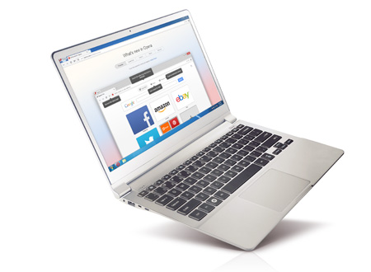

Алгоритм пошуку в мережі інтернет
Крок З. Проаналізуй результати пошуку. Ознайомся з коротким описом знайдених сайтів. Відбери з них ті сайти, які тобі потрібні.

Slide 17

Алгоритм пошуку в мережі інтернет
Крок 4. Збережи результати пошуку. Запиши назву сайта та його адресу. Занотуй цікаві факти, збережи зображення.

Slide 18



Безпечний Інтернет
Завдяки Всесвітній глобальній мережі можна мати доступ до великої кількості інформаційних ресурсів. Це відкриває широкі можливості для навчання. Але водночас Інтернет містить багато матеріалів, які не можна вважати ані корисними, ані достовірними. Оскільки всі мають можливість розміщувати в мережі будь-які свої повідомлення і коментарі, слід навчитися критично оцінювати відомості, їх правильність та актуальність.

Slide 19
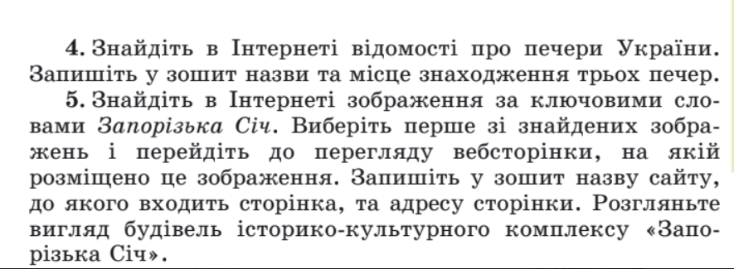
ПРАКТИЧНІ ЗАВДАННЯ

Slide 20

Повторюємо
Пошук в Інтернеті
Пошукова системи
Google
Яндекс
Мета
Yahoo
Браузер
Засоби пошуку браузера
Рядок пошуку
Ключові слова

